Slide 1
PREDSJEDNIČKI IZBORI U 2.A

Slide 2
LISTA KANDIDATA

Slide 3
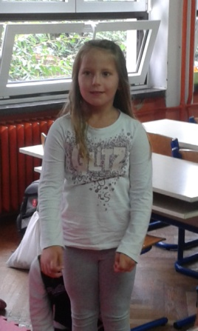
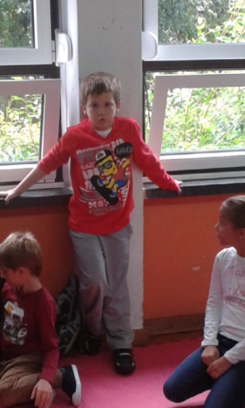
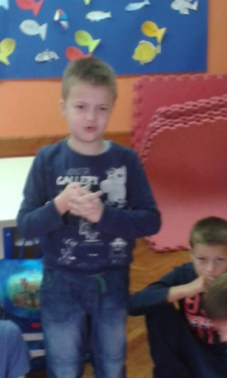
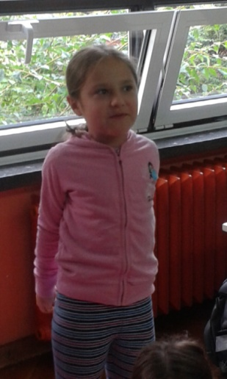
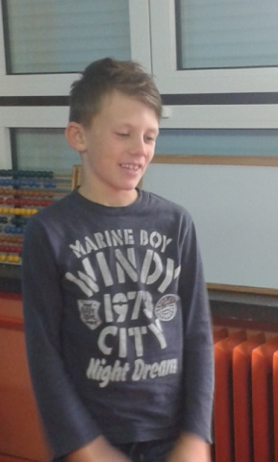
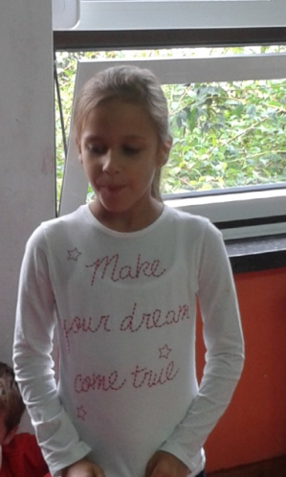
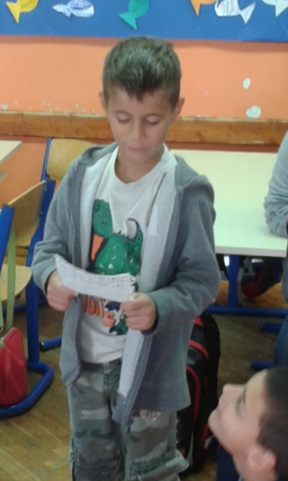
PREDSTAVLJANJE KANDIDATA I NJIHOVIH PROGRAMA

Slide 4
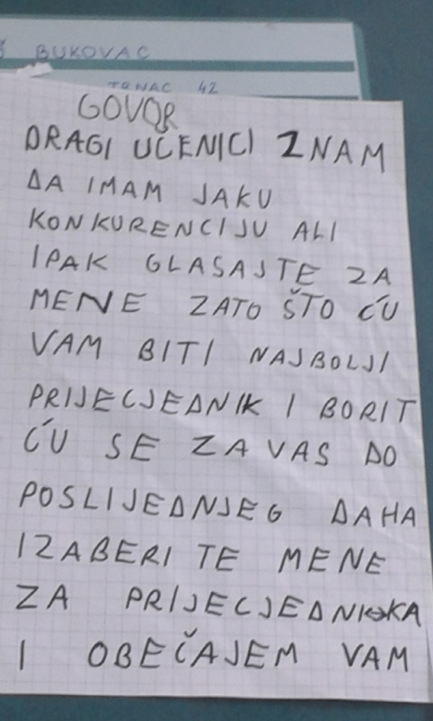
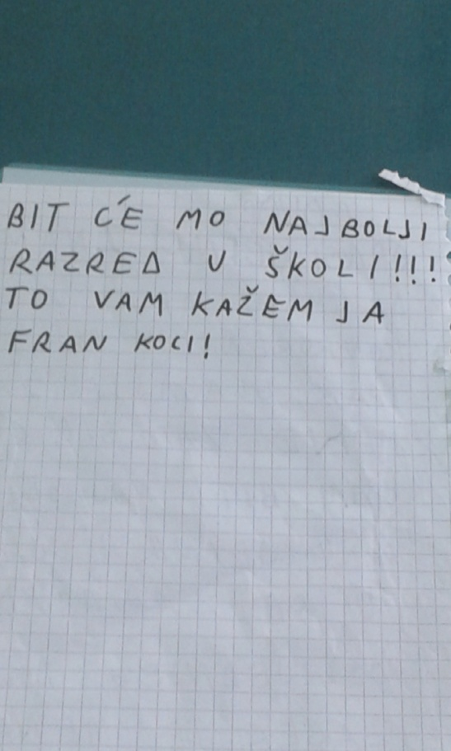
BEZ KOMENTARA

Slide 5
PREDSJEDNIK I ZAMJENICA

Slide 6
ČAŠĆENJE

